Slide 1

Вртић Лабуд
Подршка деци и породици – добробит за будућност
4.12.2023.
Крушевац

Slide 2
Проширени капацитети за 160 нових места у два вртића у Крушевцу
Министарка просвете проф. др Славицa Ђукић Дејановић, у присуству министра унутрашњих послова Братислава Гашића, председнице привременог органа Крушевца, Јасмине Паруловић и Весне Живковић, директорке ПУ „Ната Вељковић“ данас је свечано отворила реконструисанe и дограђене вртиће „Голуб мира“ и „Лабуд“ у Крушевцу, чиме је обезбеђено нових 160 места за децу.
Реконструкцијом и доградњом оба вртића, у које је уложено укупно око 58,5 милиона динара, обезбеђено је по 80 нових места за децу која ће бити распоређена у по 4 групе у оба вртића, као и додатни простор чија је укупна површина 1200 метара квадратних. За опремање оба дограђена објекта дидактичким материјалом, Министарство просвете је издвојило више од 7, 5 милиона динара.

Slide 3
Изградња нових објеката, као и улагање у квалитет предшколског васпитања и образовања део је пројекта „Инклузивно предшколско васпитање и образовање“, које Министарство просвете спроводи уз подршку Светске банке, а у сарадњи са локалним самоуправама.
https://prosveta.gov.rs/vesti/prosireni-kapaciteti-za-160-novih-mesta-u-dva-vrtica-u-krusevcu/
https://www.tvplus.rs/vest.php?id=6311

Slide 4
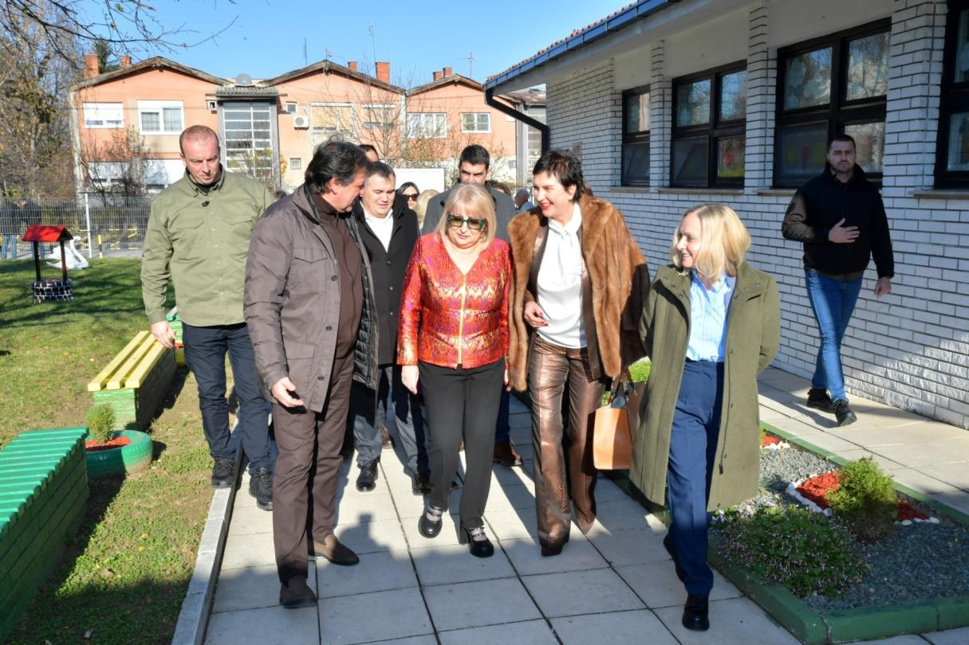

Slide 5
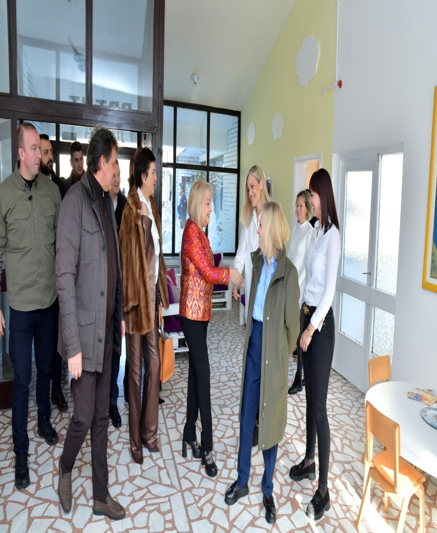
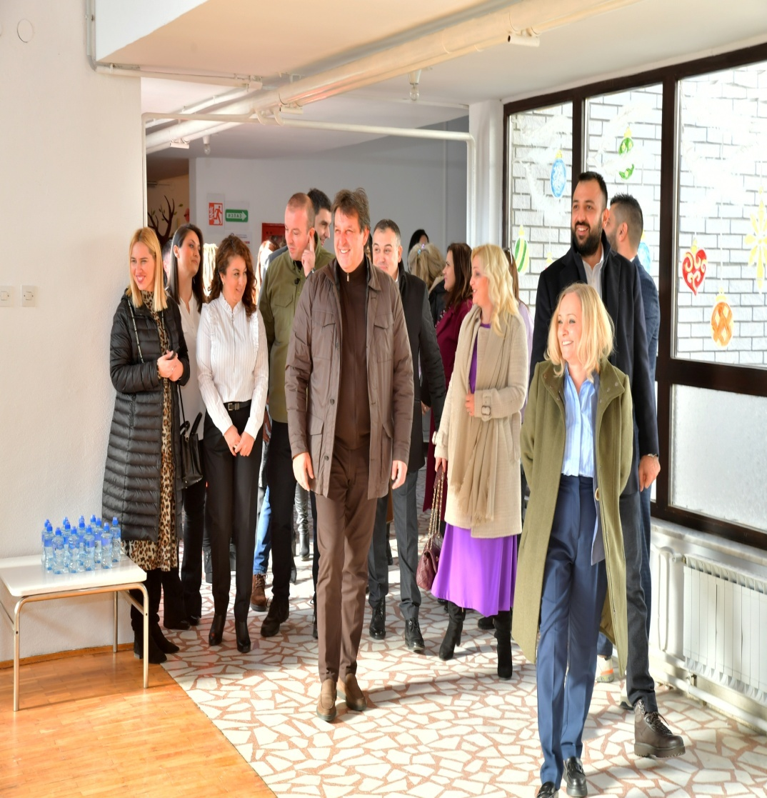

Slide 6
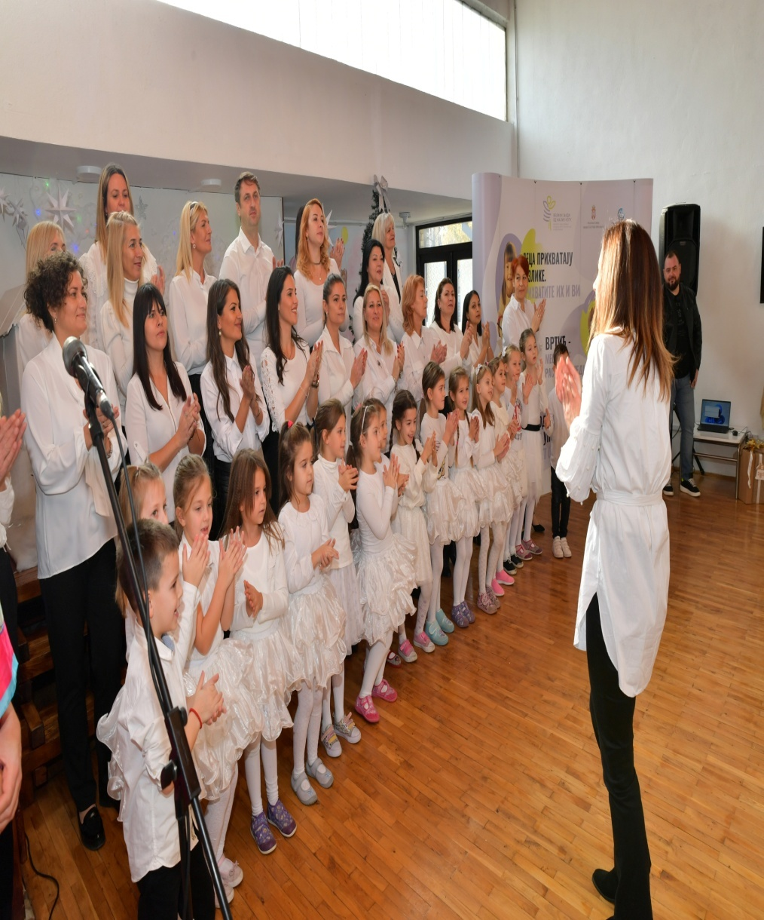
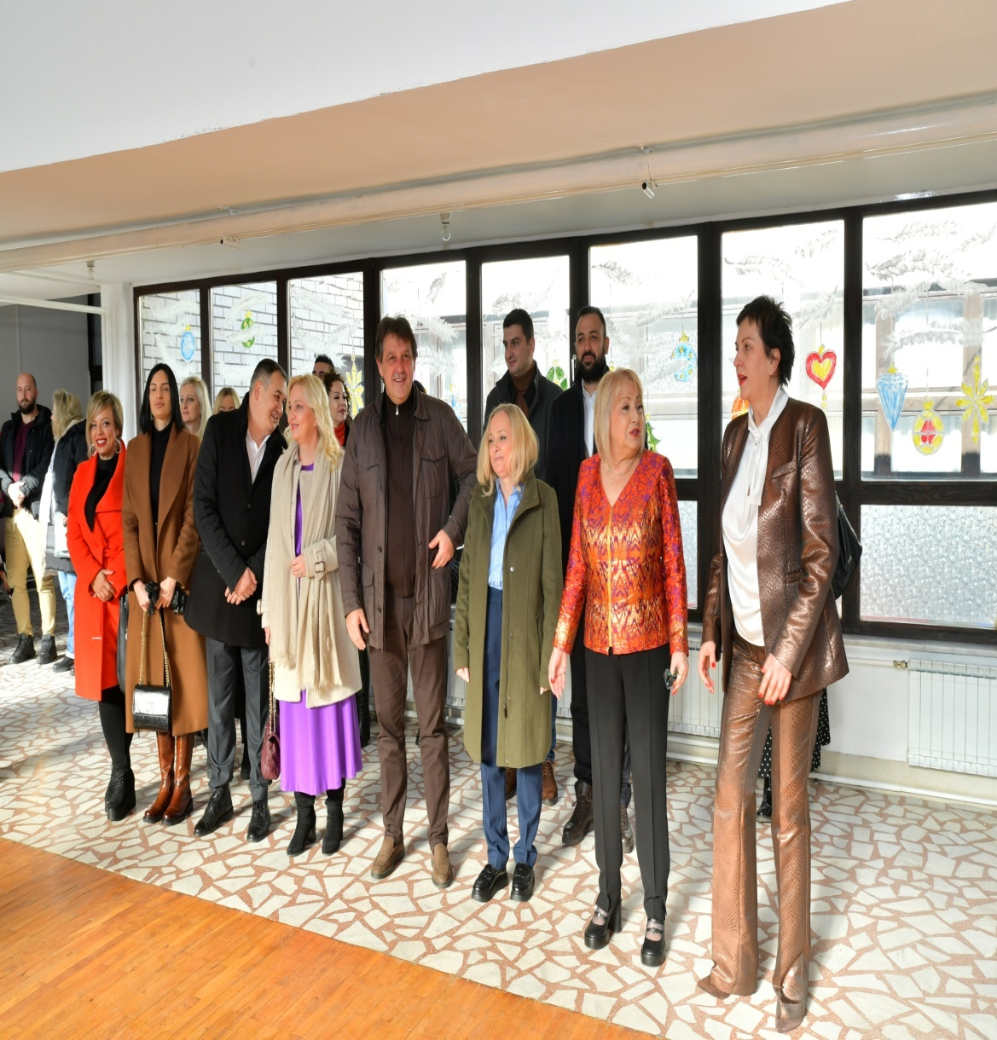

Slide 7
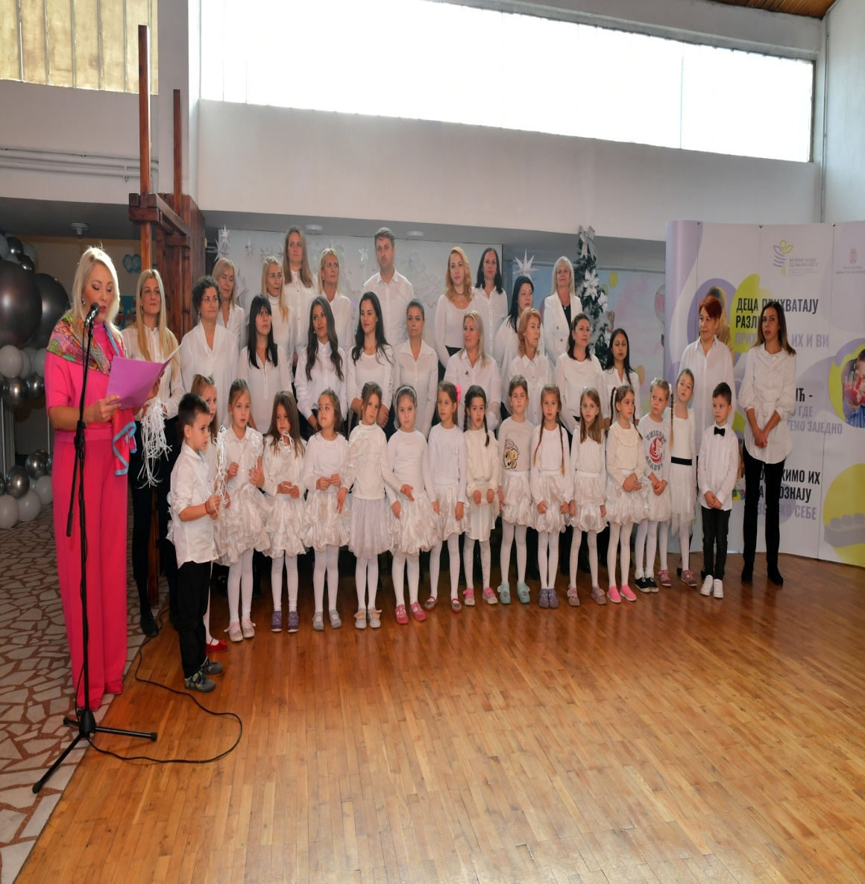
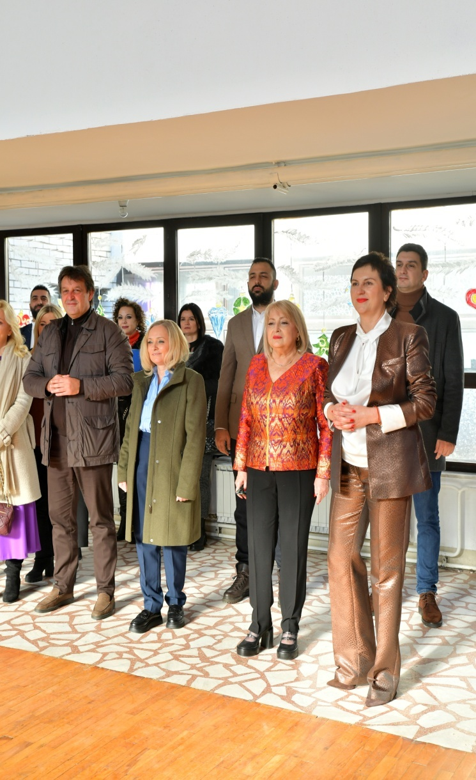

Slide 8
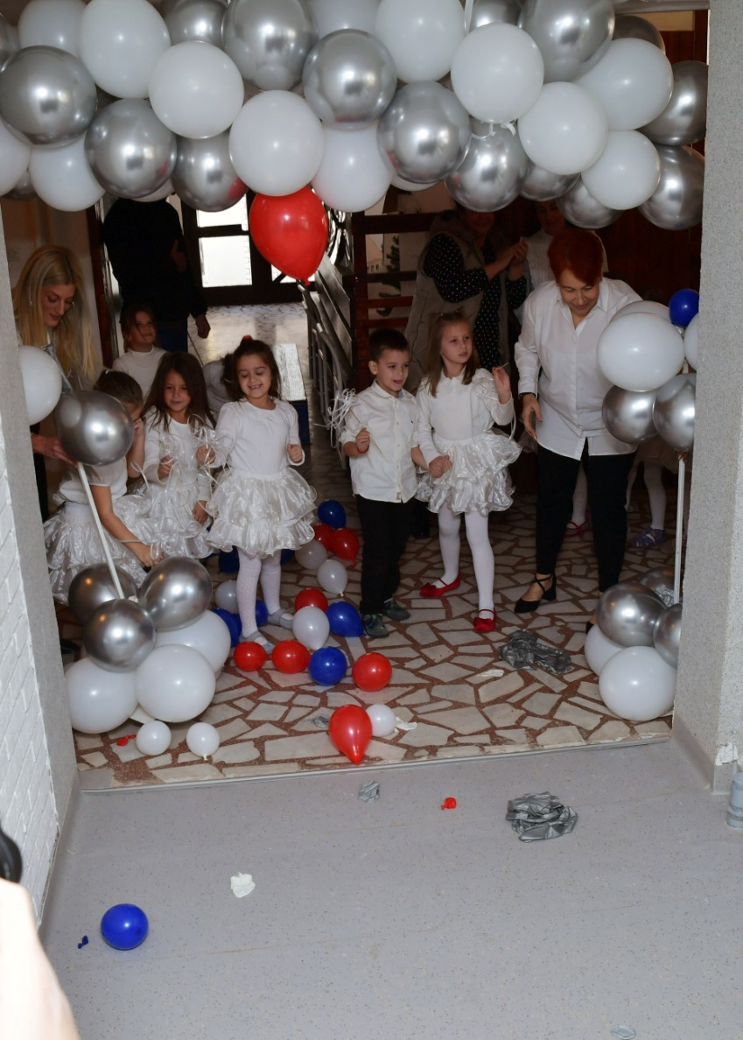
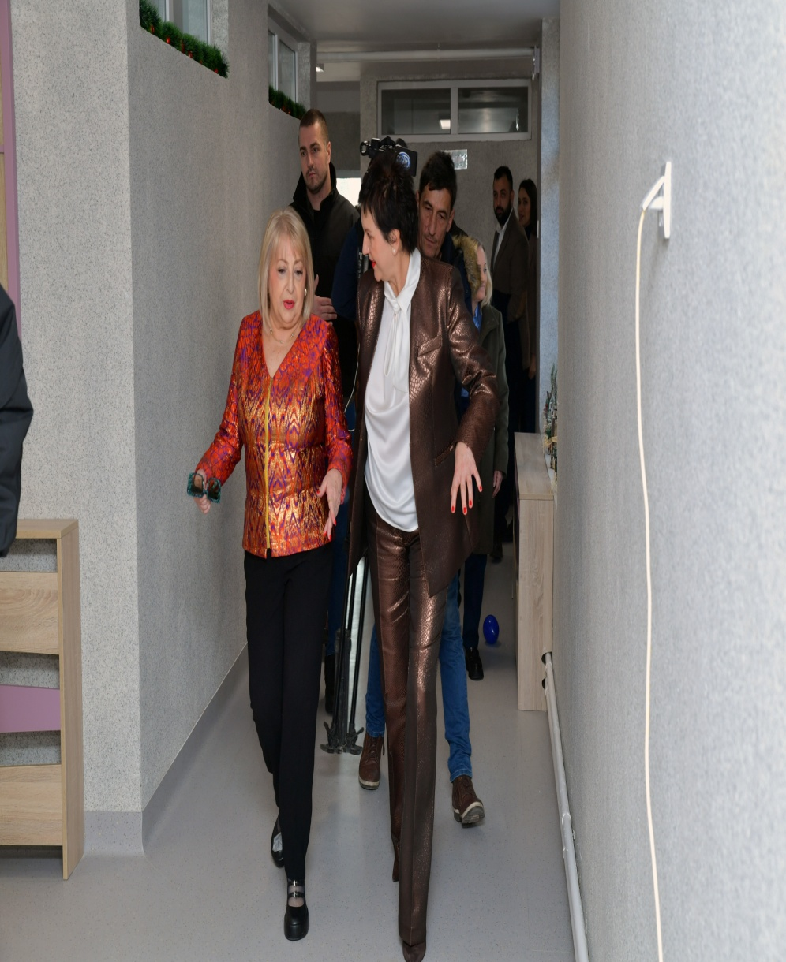

Slide 9
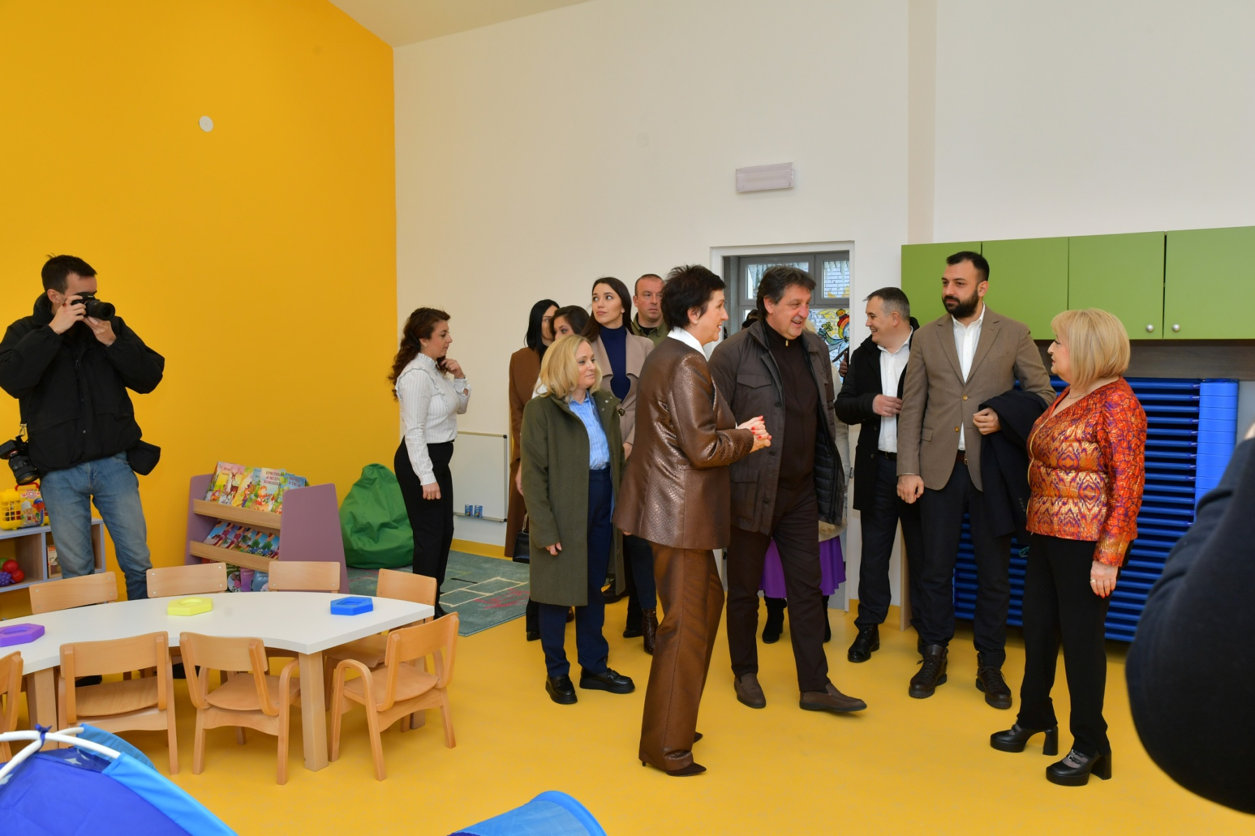

Slide 10
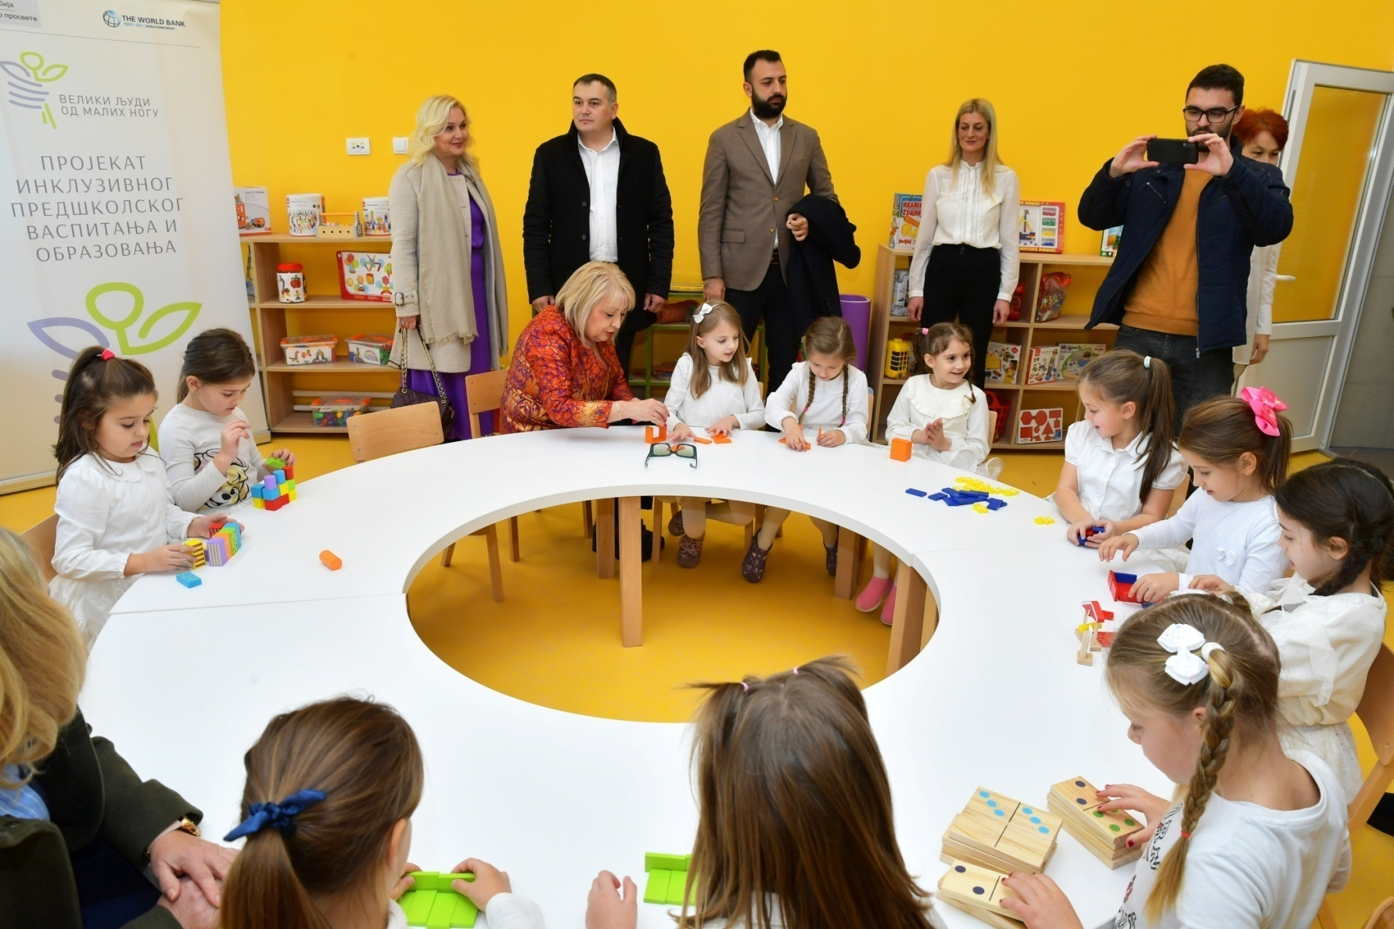

Slide 11
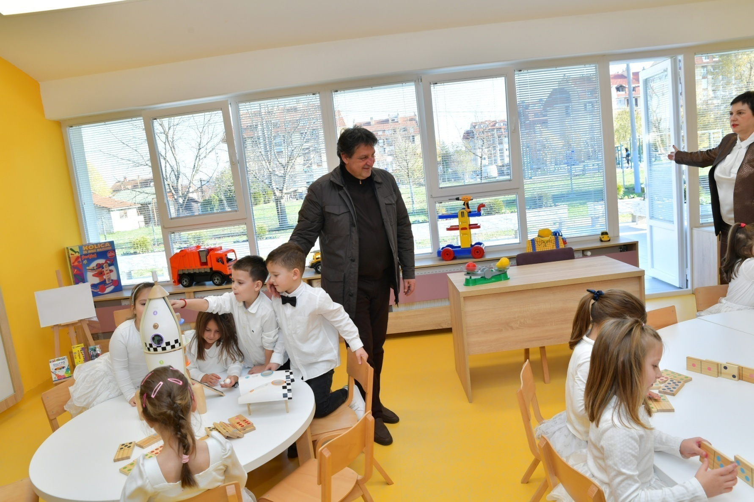

Slide 12
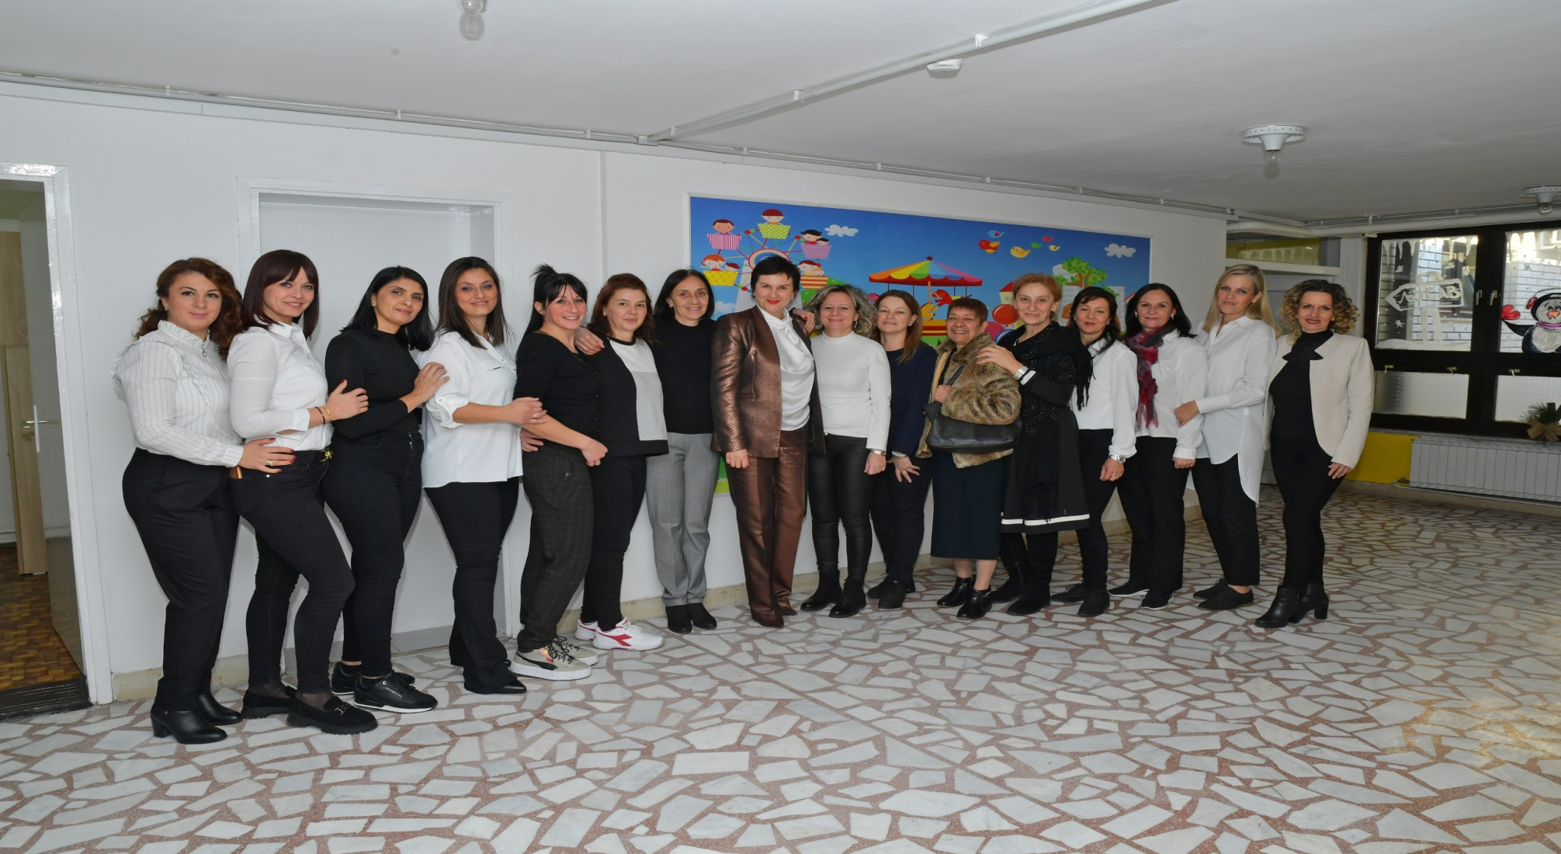

Slide 13
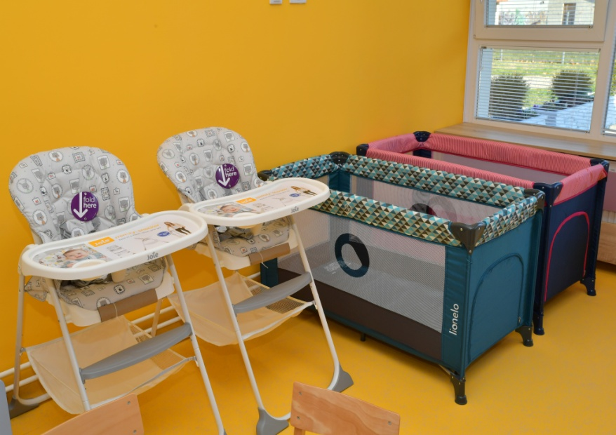
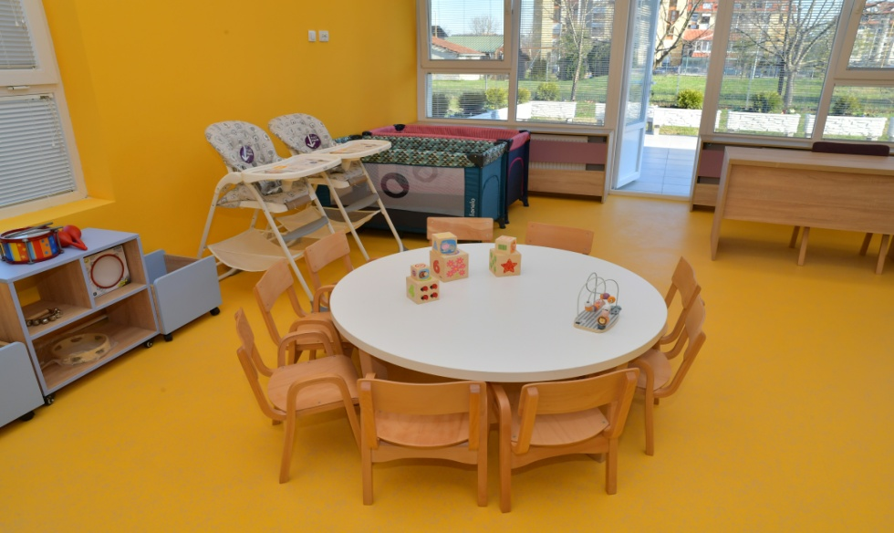
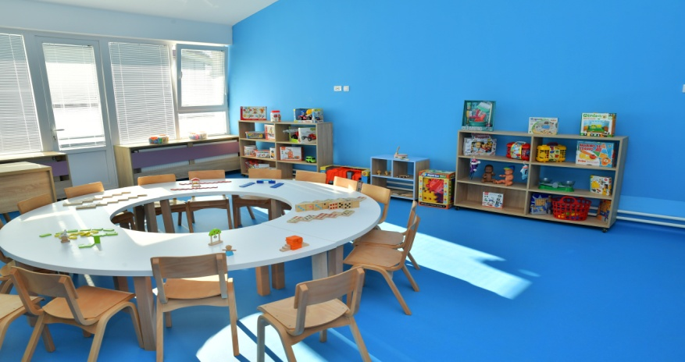
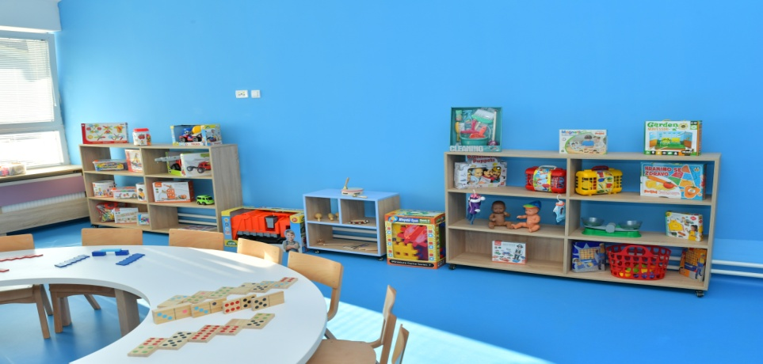

Slide 14


